Slide 1

Rafael Ortiz
Ingeniero en Desarrollo Senior

Slide 2


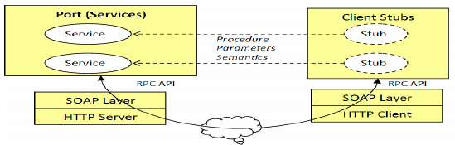
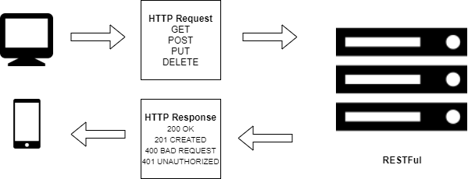
Comunicación Cliente-Servidor

Slide 3
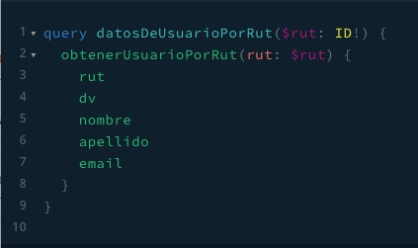

¿Que es GraphQL?
Schema
Query
Mutation

Slide 4
¿Por qué usar GraphQL?
GraphQL | REST
1 endpoint “/graphlq” | Hay que definir recursos: {collection}/{store}/{document}
HTTP method: POST | HTTP method: GET, POST, PUT, DELETE
HTTP Status: 200 | HTTP Status: 200, 201, 400, 401, 404, etc
JSON Payload | JSON, XML, texto plano, text/html, otros
No esta amarrado a un protocolo | Protocolo HTTP
El cliente decide que información obtener | Respuestas definidas
Con una llamada puedo hacer múltiples operaciones | Una petición, una operación

Slide 5
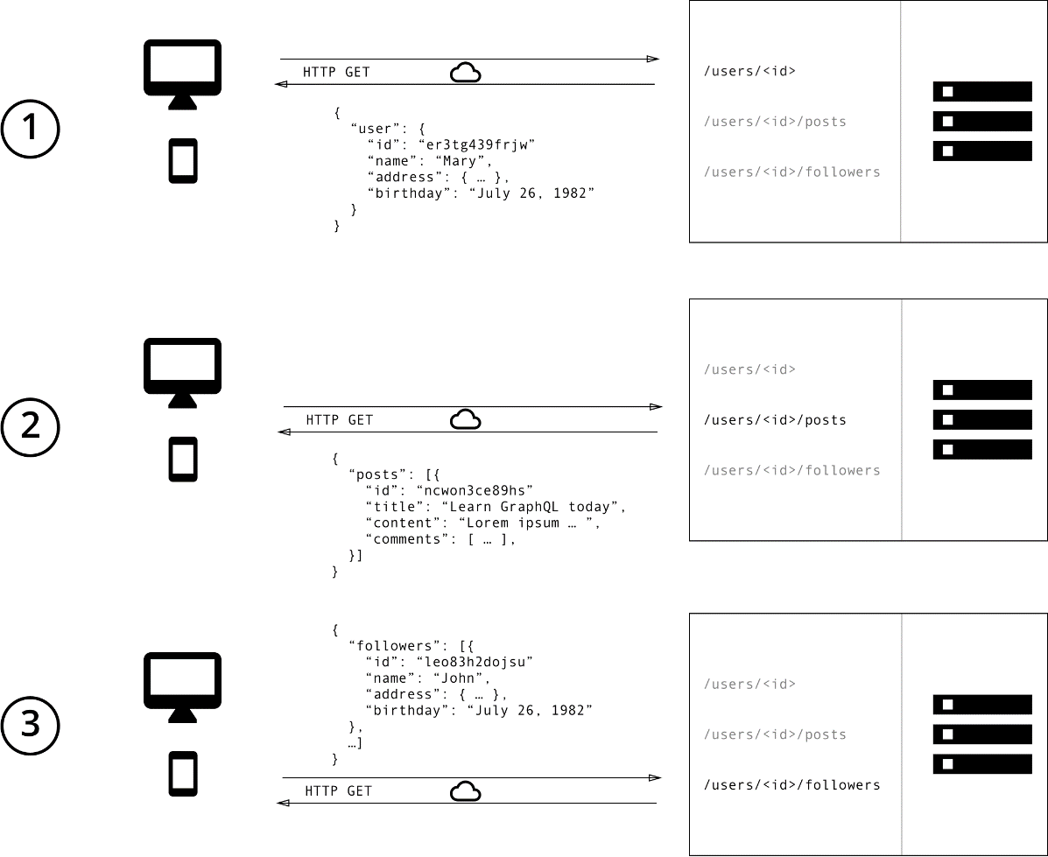
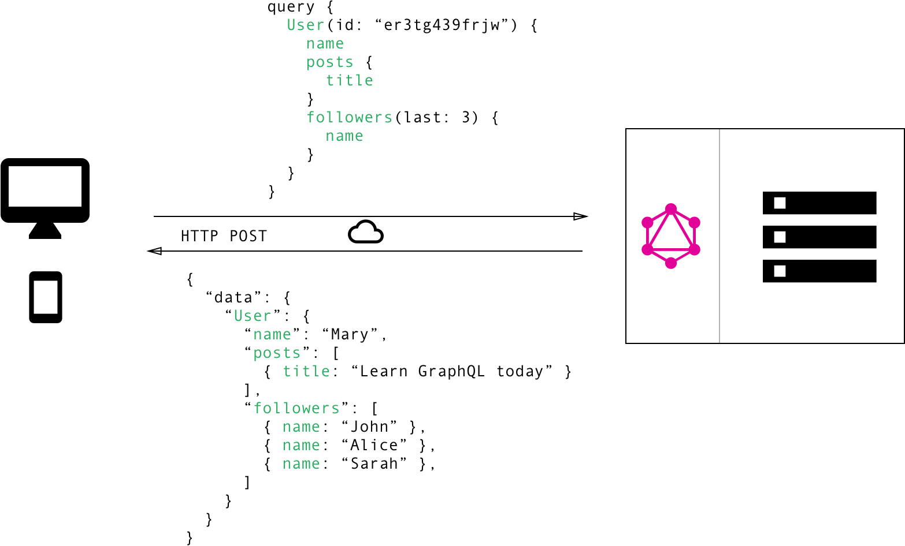

Slide 6
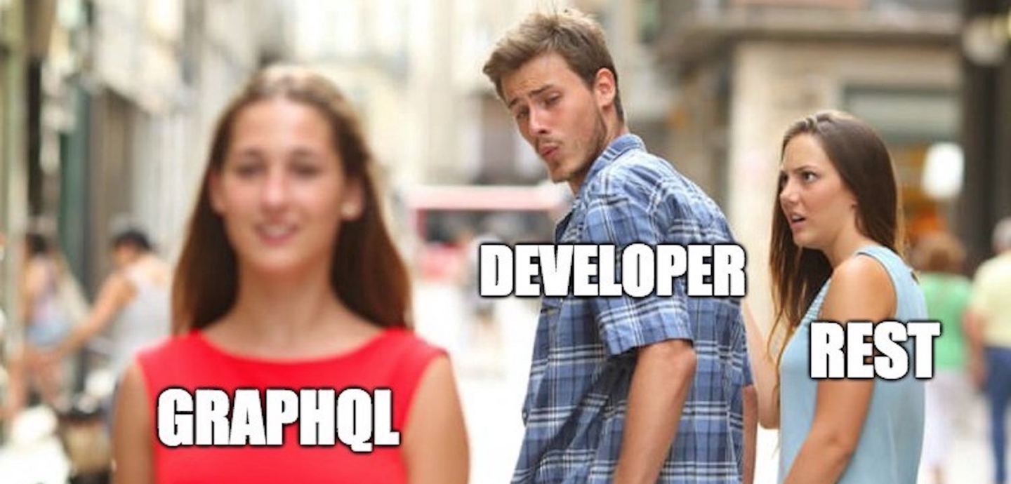
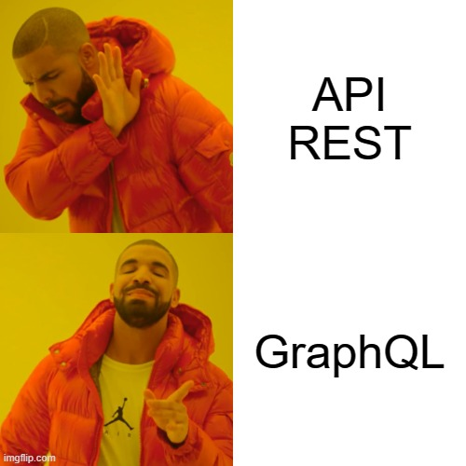
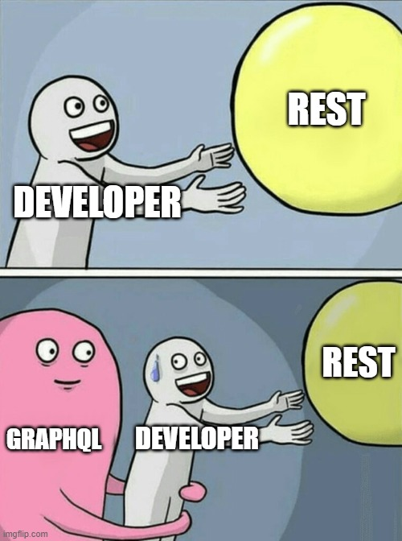
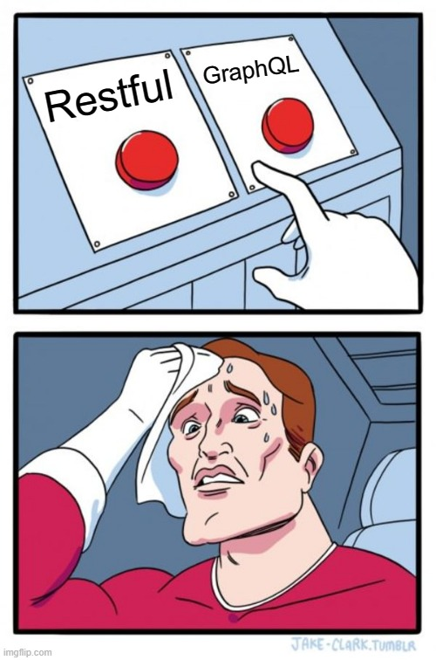

Slide 7
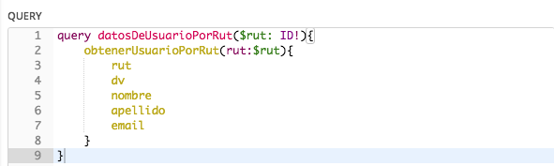
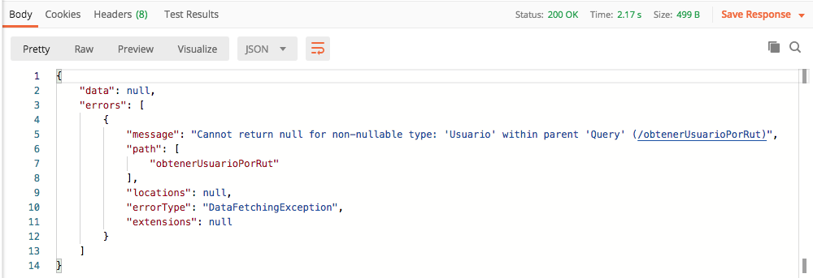

Slide 8

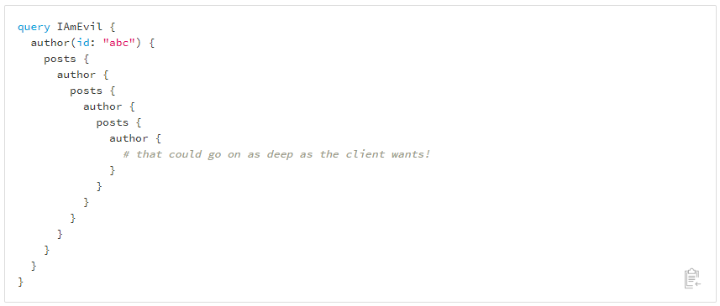
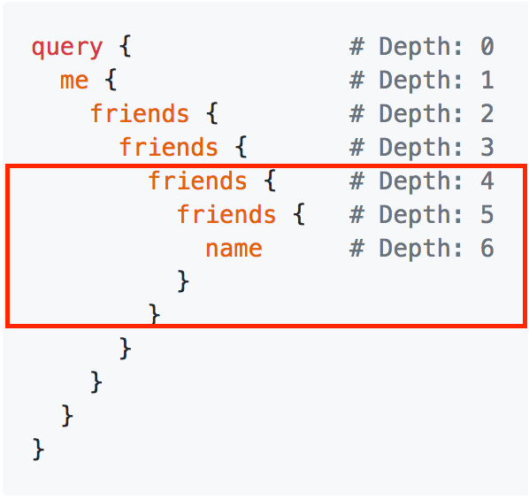
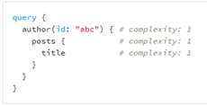
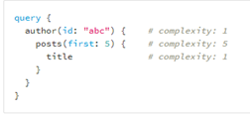
Timeout
Profundidad máxima de consulta
Complejidad de consulta
Regular Tiempo de Consulta por Cliente

Slide 9
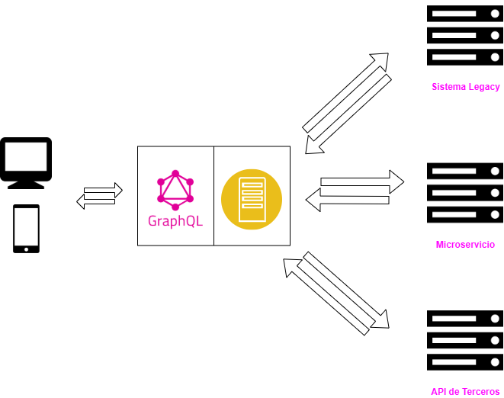
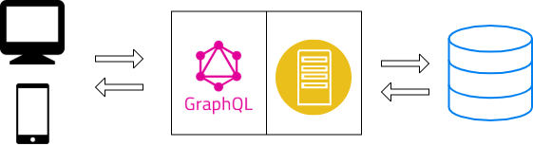
Arquitectura

Slide 10




Prueba de Concepto

